Slide 1
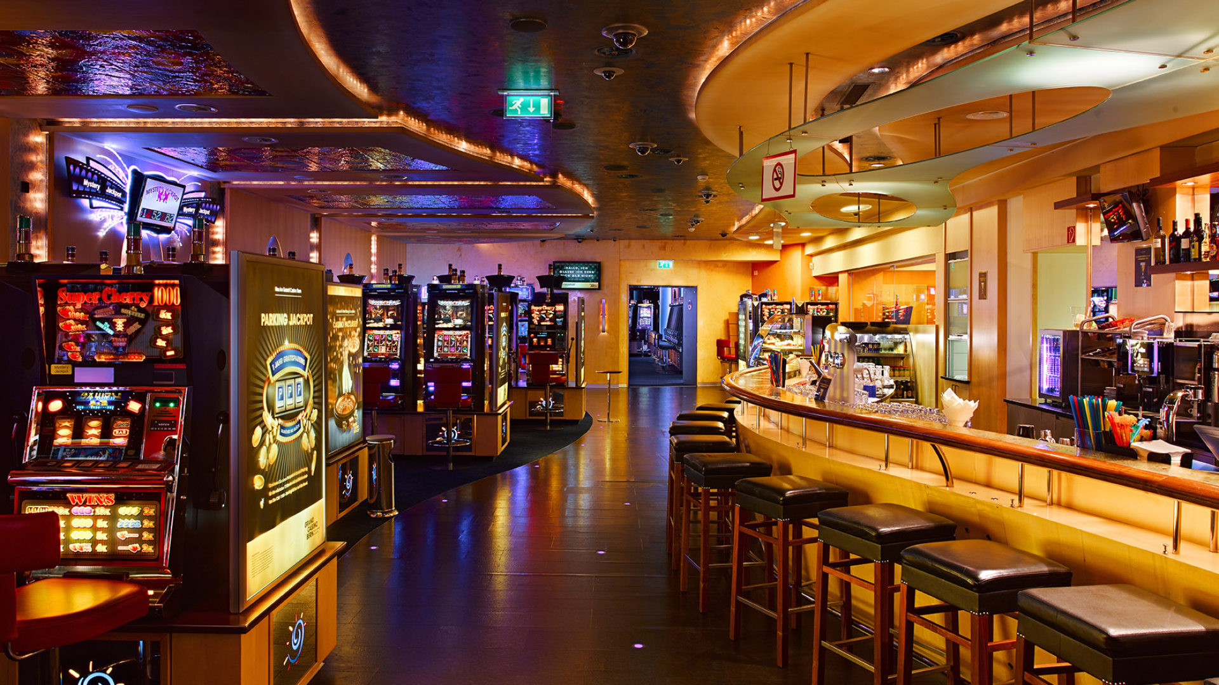
Mountain View Casino
Lukas Gilgen, Erik Hess, Nick Flückiger, Albion Spahija

Slide 2

Inhalt
Aufgabenstellung
Prozesse
Grosse Probleme
Erkenntnisse

Slide 3
Aufgabenstellung
Casino erstellen
Vier Spiele

Slide 4
Prozess
Erstellen Diagramme
UML
Klassendiagramme

Slide 5
Prozess

Slide 6
Grosse Probleme

Slide 7
Erkenntnisse

Slide 8
Fragen?

Slide 9
Sourcen
Titelbild: Grand Casino Bern

